Slide 1
Aplikasi Do’a Sehari-hari
Kelompok
Neneng Sapuroh (1127050115)
Nurida Ahsanti (1127050118)

Slide 2
Deskripsi Umum Perangkat Lunak
Kehidupan manusia sekarang ini tidak dapat terlepas dari informasi, hal ini menjadi salah satu penyebab pentingnya keterlibatan bidang teknologi. Hasil pemanggilan ini akan di olah menjadi sebuah file keluaran (output) yang akan di tampilkan dalam bentuk gambar dan teks. Sehingga dengan digunakannya do’a-do’a sehari-hari yang sudah terkomputerisasi ini dapat meningkatkan pendapatan keimanan seseorang.

Slide 3
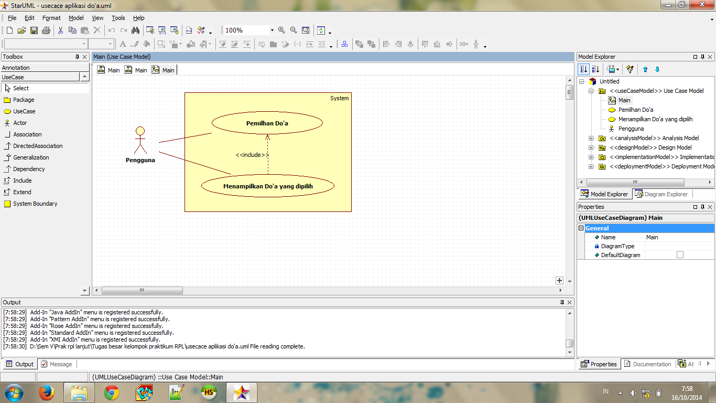
Use Case Diagram

Slide 4
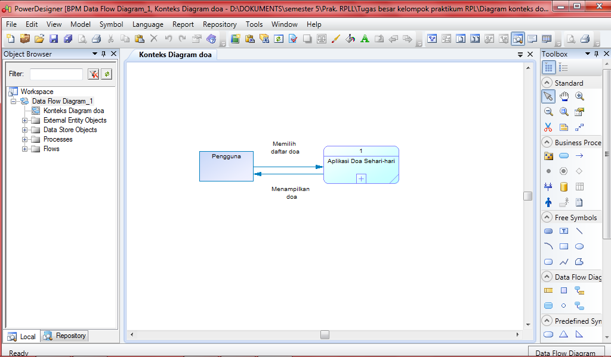
Diagram Konteks

Slide 5
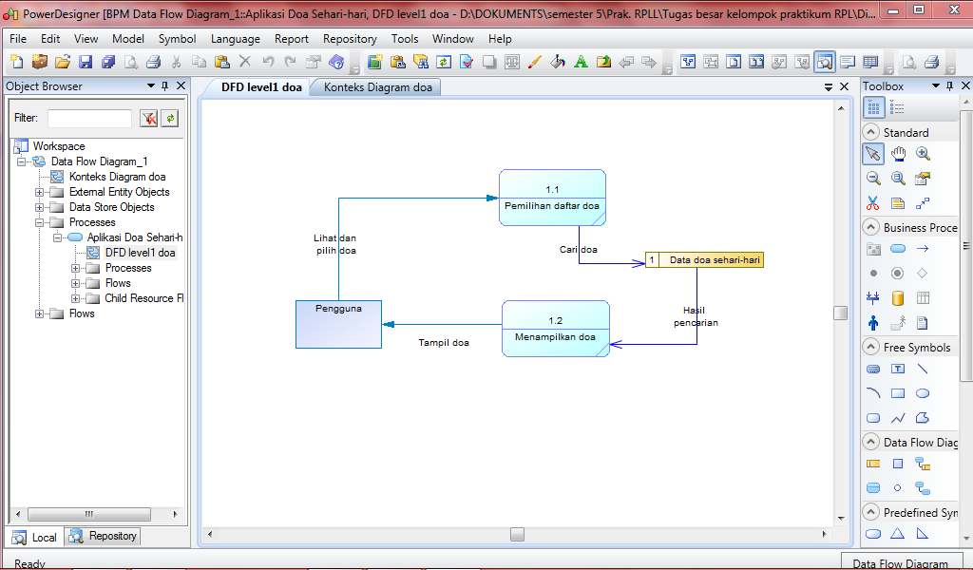
DFD Level 1

Slide 6
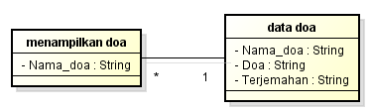
Diagram Kelas

Slide 7
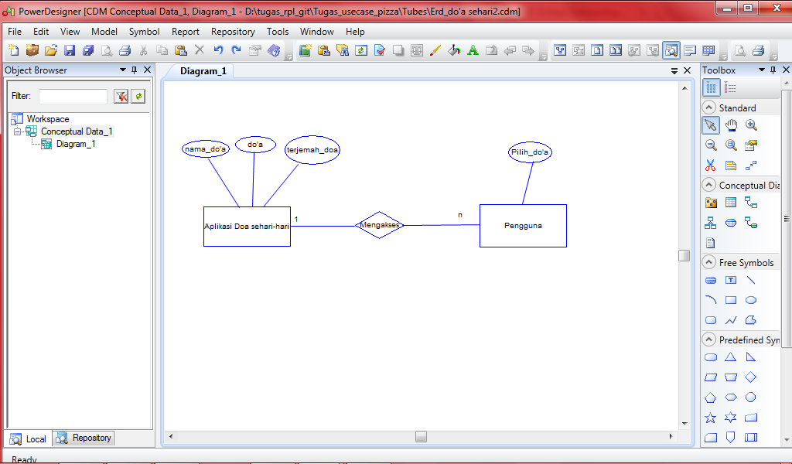
E-R Diagram

Slide 8
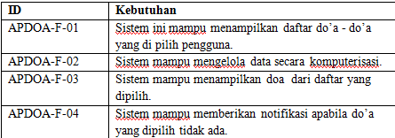
Kebutuhan Fungsional

Slide 9
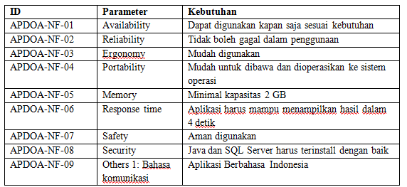
Kebutuhan Non-Fungsional

Slide 10
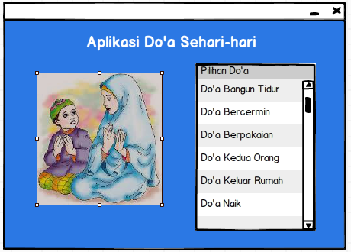
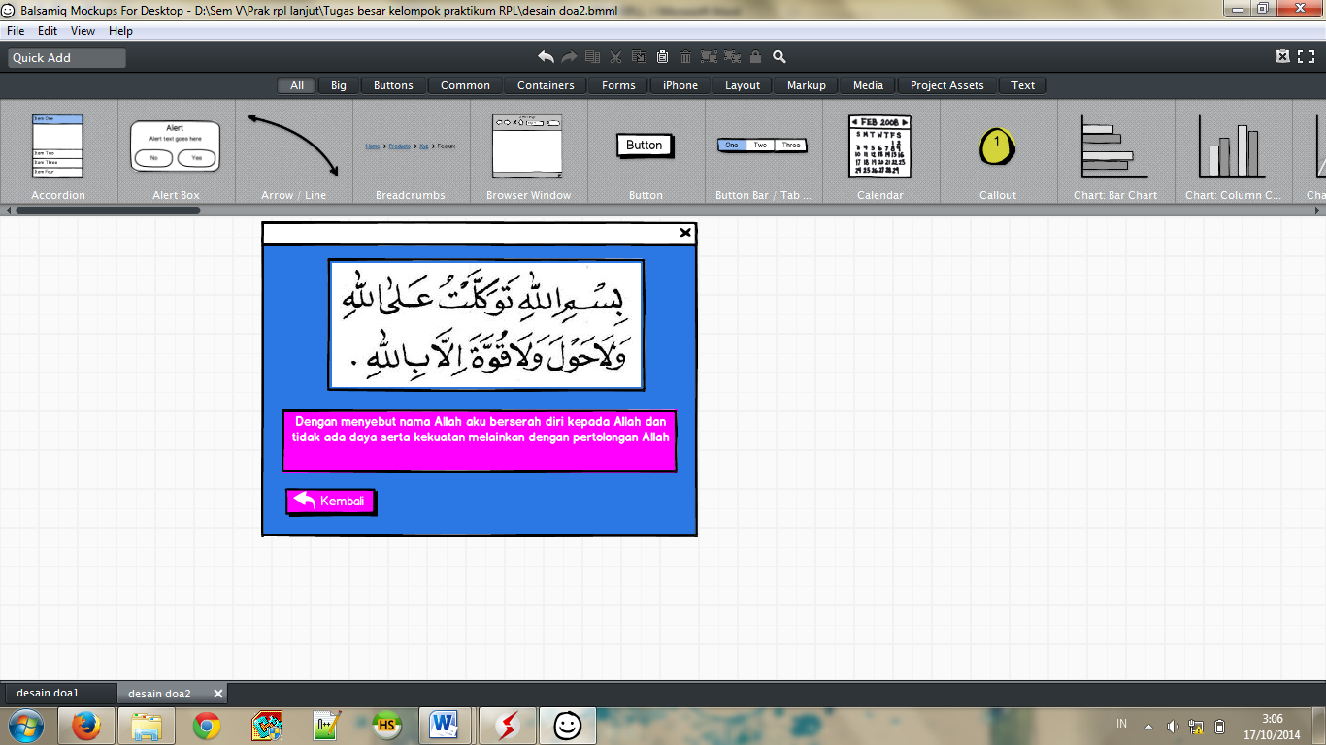
Mockup Aplikasi

